Slide 1
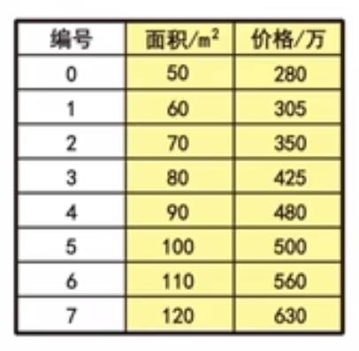
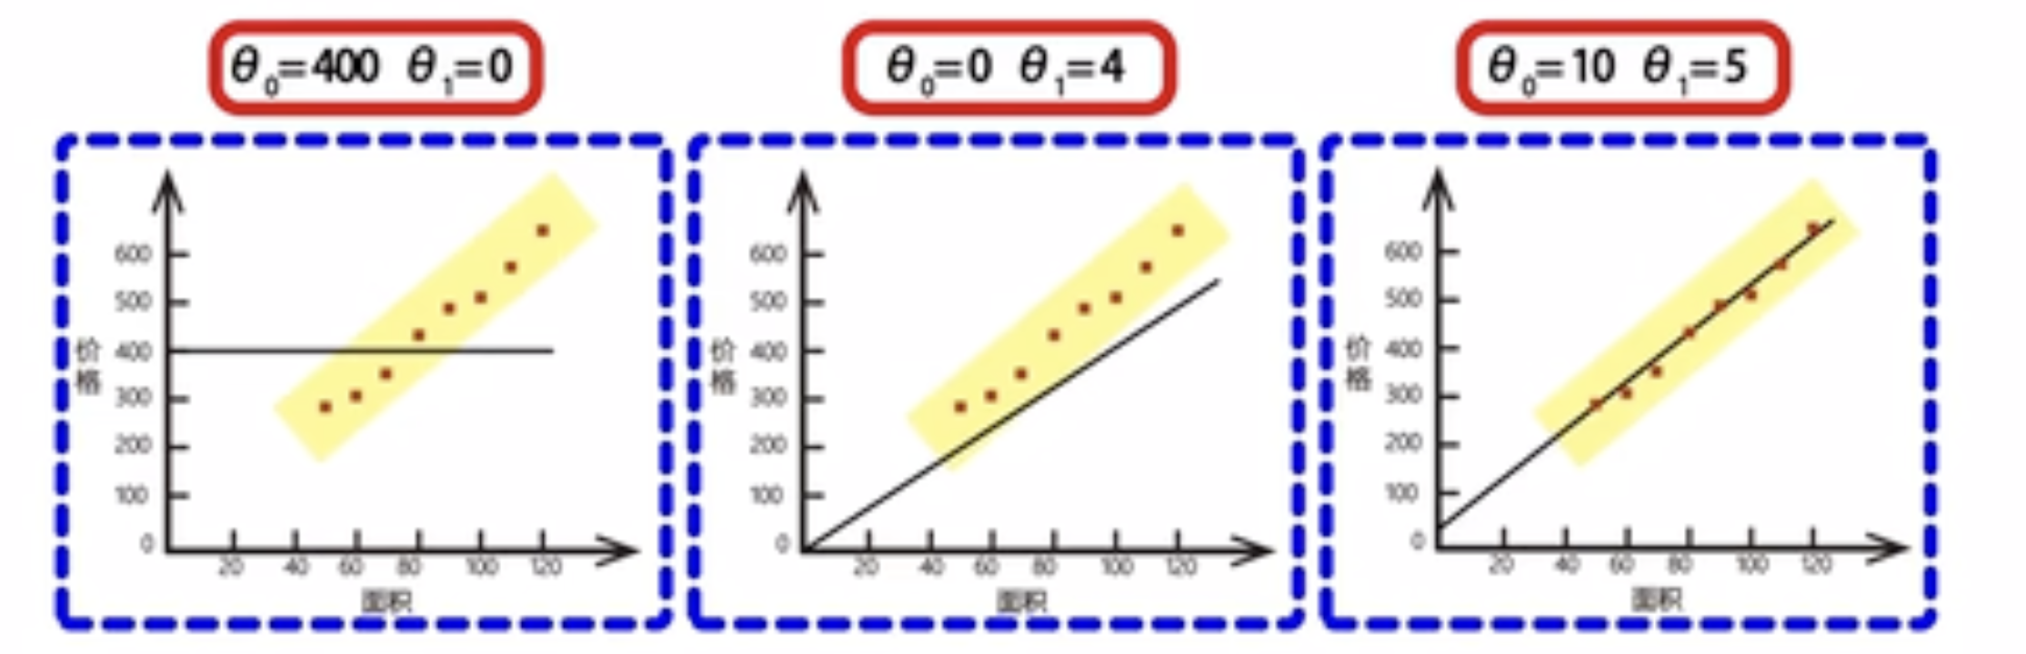
实验二：线性分析
线性回归（linear regression）利用线性回归方程对一个或多个自变量和因变量之间关系进行建模的一种回归分析。
实际生活中的例子：构造回归模型，假设房屋其他条件相同，根据面积来预测房价。
如何评价回归模型的好坏？
房屋面积与价格关系
Notes:
实际生活中，给出数据，需要根据特征来预测价值
如何评价，借助loss

Slide 2
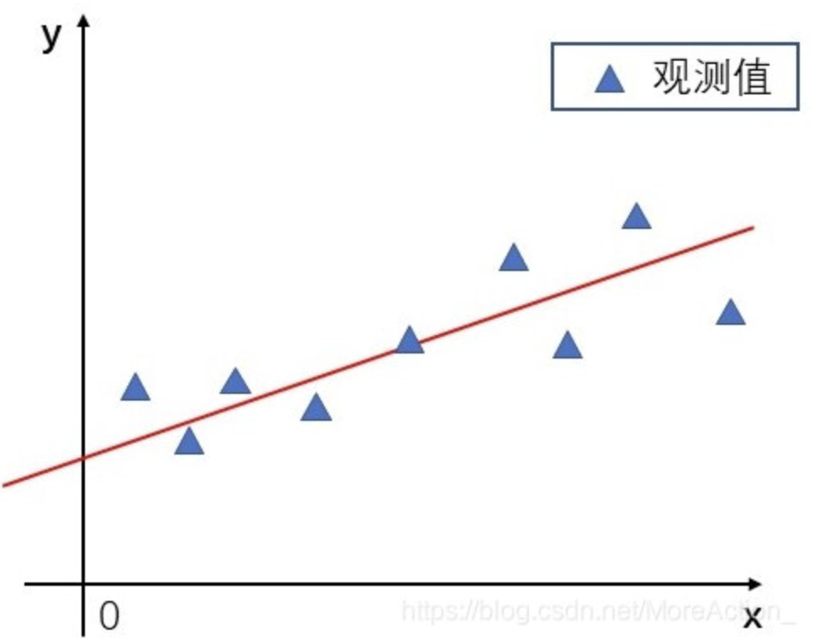
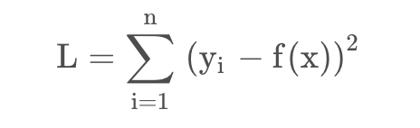
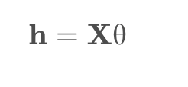
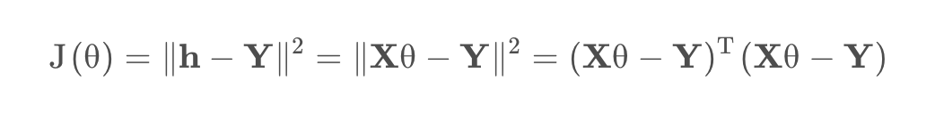
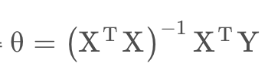
最小二乘法
参考：https://blog.csdn.net/MoreAction_/article/details/106443383
Loss
矩阵公式
Loss矩阵形式
Θ求解公式
Notes:
正规方程是一种求解线性回归参数的解析方法。它通过最小化损失函数 J(β)=(y−Xβ)T(y−Xβ)，对其求导并令导数为零，直接解出最优参数 β。
其优点是一步到位，无需迭代和设置学习率，但缺点是当特征数量巨大时，矩阵求逆的计算成本非常高（复杂度为 O(n3)）。

Slide 3
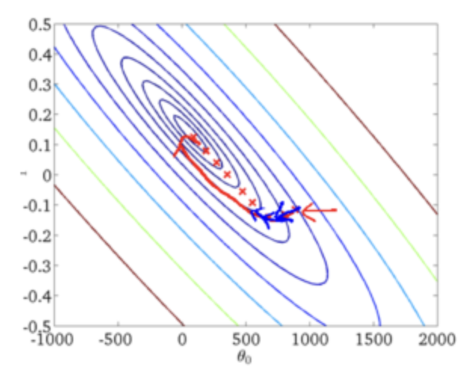
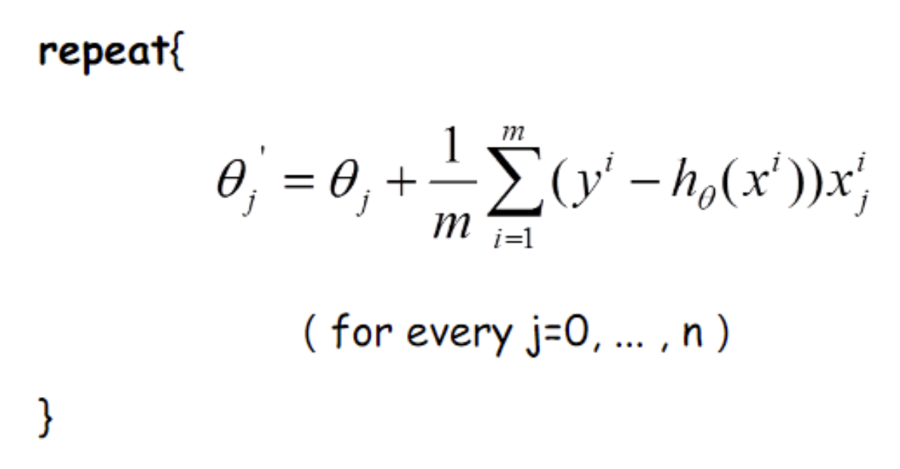
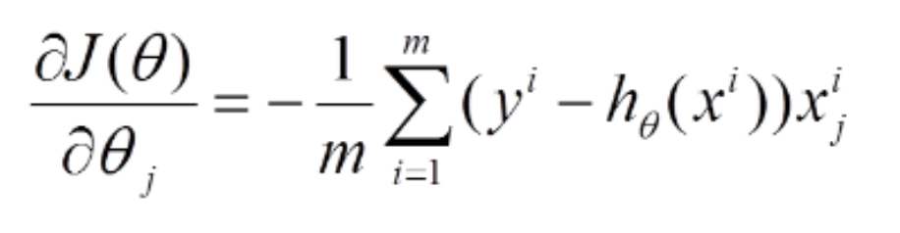
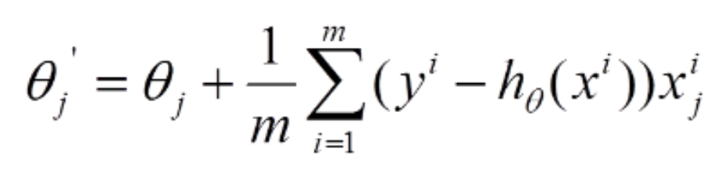
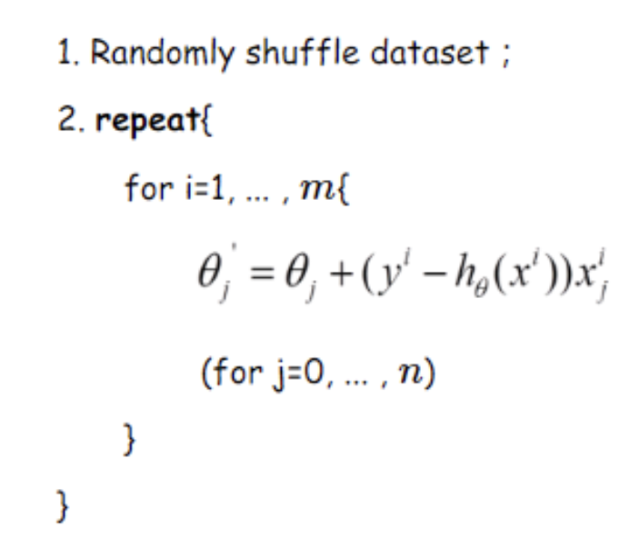
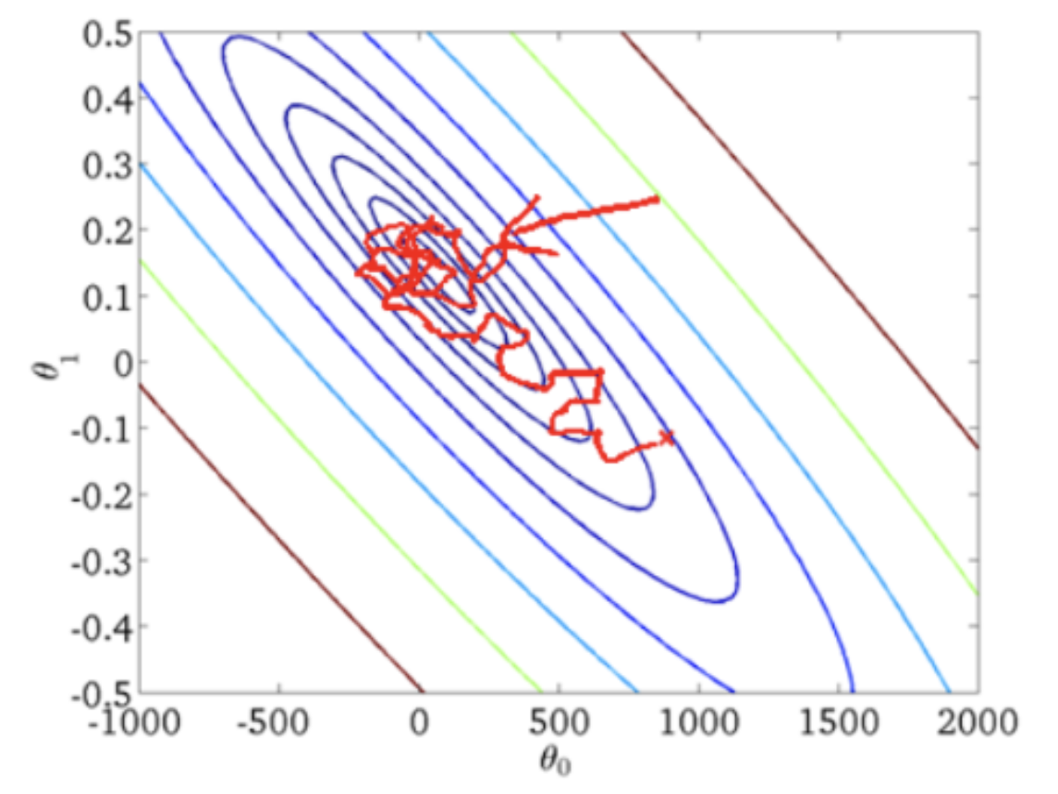
批量梯度下降和随机梯度下降BGD/SGD
参考：https://zhuanlan.zhihu.com/p/25765735
梯度计算：
梯度更新：
BGD和SGD优化过程对比示意图
Notes:
梯度下降是一种迭代优化算法。它首先随机初始化参数 θ，然后不断地沿着损失函数梯度的反方向小步更新参数，直到收敛到最小值。
梯度下降法中“梯度”的含义是什么？为什么我们要沿着梯度的反方向更新参数？
对比批量梯度下降（BGD）和随机梯度下降（SGD），它们的计算效率和收敛路径可能有什么不同？
思考：
如果MSE曲线在训练过程中剧烈震荡甚至不降反升，最可能的原因是什么？
除了观察MSE曲线，还有什么方法可以帮助我们判断梯度下降是否在正常工作？

Slide 4
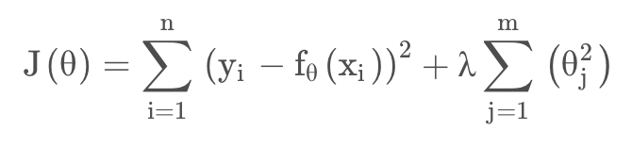

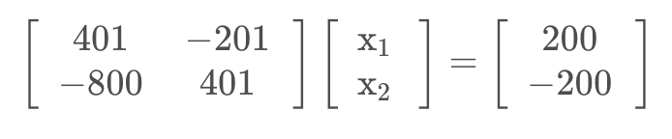
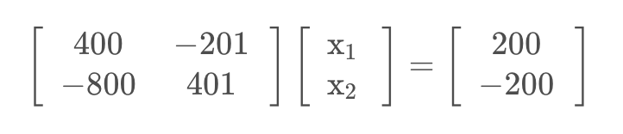
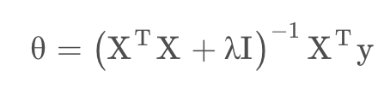
岭回归
参考：https://zhuanlan.zhihu.com/p/77555547
1. 最小二乘法中的问题：病态矩阵、不可逆
2. 不可逆：参数维度大于样本数
解决方法：正则化
保证可逆：正定+对称
病态矩阵：条件数过大
x1​=−100,x2​=−200
x 1 = 40000 , x 2 = 79800
Notes:
最小二乘法的问题：病态矩阵、不可逆 正则化，正则化与保证可逆的关系

Slide 5
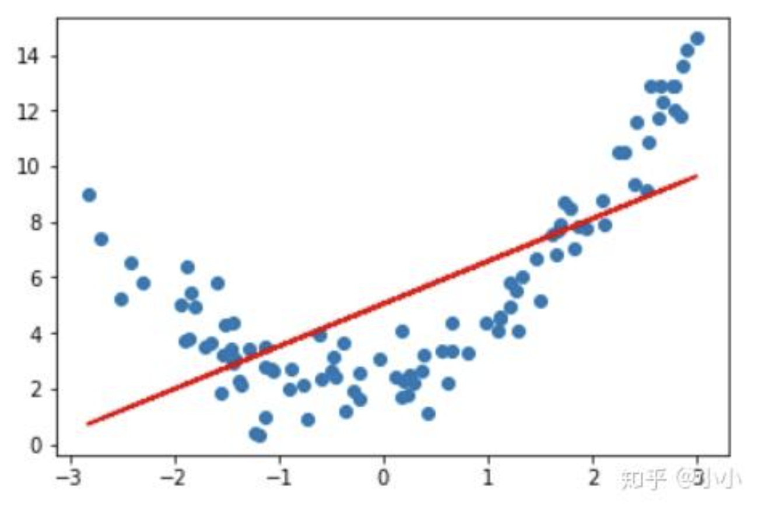
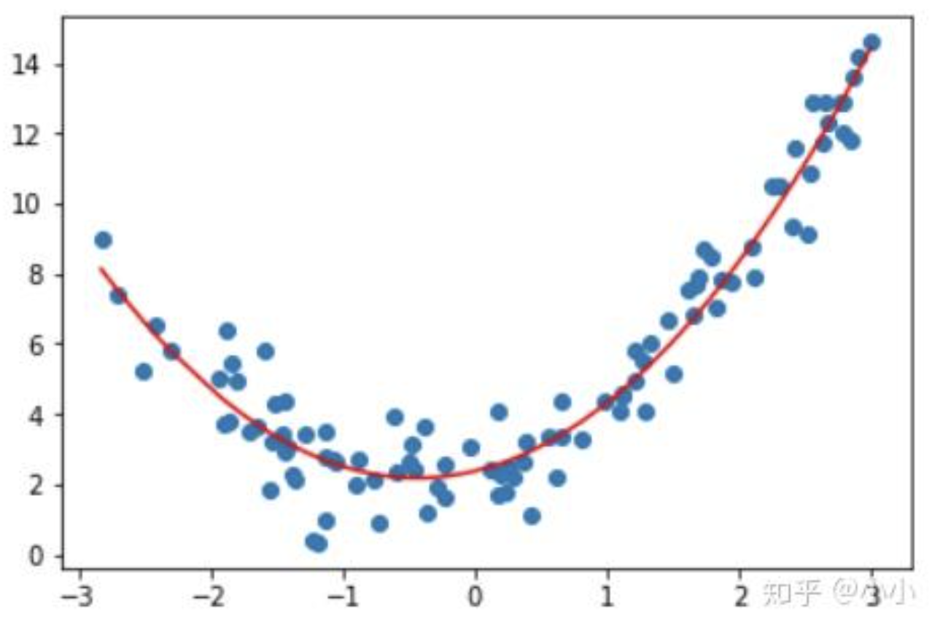
多项式回归
参考：https://zhuanlan.zhihu.com/p/77555547
增加特征维度来拟合参数
过拟合问题：测试不同维度拟合后，在测试集上的效果，观察是否过拟合/欠拟合
线性回归与多项式回归示意图
Notes:
通常情况下试过过高的维度对数据进行拟合，在训练集上会有很好的表现，但是测试集可能就不那么理想了，划分训练集和测试集也正是解决过拟合的一种办法

